Slide 1
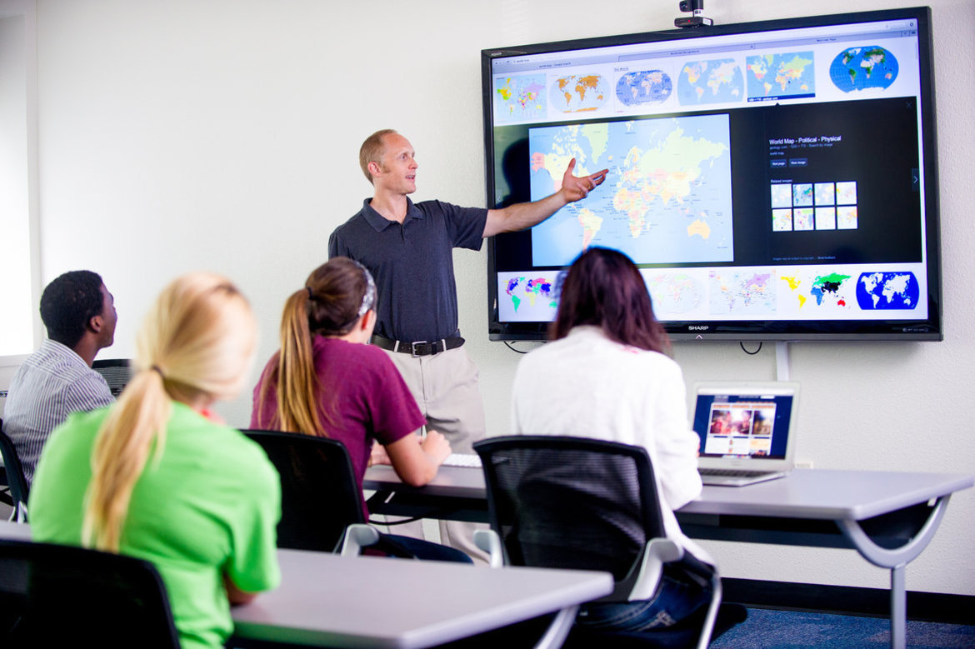
Technologie Éducative
Réalisé par :
Ahmed Lameri
Younes Lagbouri
Zakariya Taki
Encadré par :
Pr.Abdelelah HMID

Slide 2
Sommaire
Technologie de la communication et l’information pour
l’enseignement.
2. Histoire de la technologie éducatives.
3. Technologie éducatives dans 21 siècle.
4. Formation à distance.
5. Les avantages de la technologie dans
l’éducation.
6. E-Learning

Slide 3
Définition
Les technologies de l'information et de la communication pour l'enseignement (TICE) (TICE = TIC + Enseignement).
Les TICE regroupent un ensemble d’outils conçus et utilisés pour produire, traiter, entreposer, échanger, classer, retrouver et lire des documents numériques à des fins d'enseignement et d'apprentissage.
L'étude des méthodes d'enseignement intégrant les TICE est quant à elle l'objet de la techno pédagogie.

Slide 4
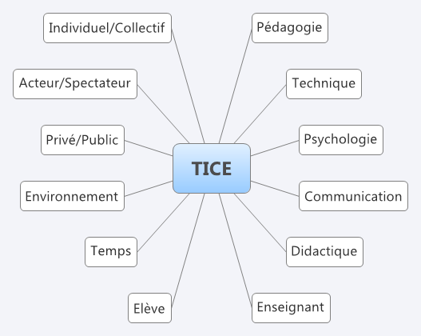

Slide 5
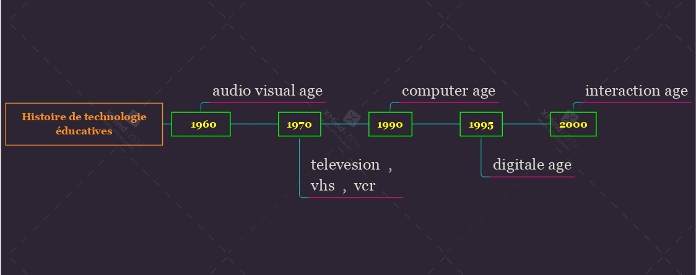
L’histoire des technologies éducatives

Slide 6

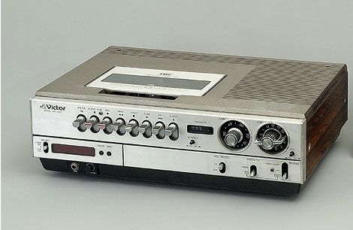
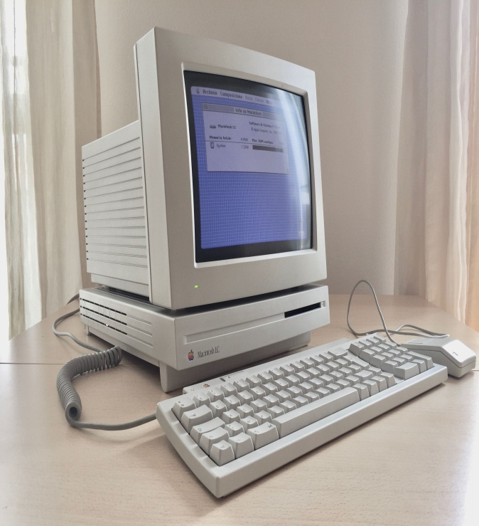


Slide 7



critique
Préparer , enseigner
Ajuster et évaluer
Équipe de travaille
association

Slide 8
La technologie éducative
Avec les ordinateurs et l'Internet, les étudiants d'aujourd'hui disposent d'une mine d'informations qui peuvent les aider
à développer leurs compétences en recherche et en communication tout en les préparant à une future carrière dans une main-d'œuvre de plus en plus dépendante de l'informatique. Technologie.
L'utilisation d'ordinateurs en classe donne aux enseignants l'occasion d'enseigner des compétences en matière de citoyenneté numérique qui démontrent des façons d'utiliser la technologie correctement et de façon responsable.

Slide 9
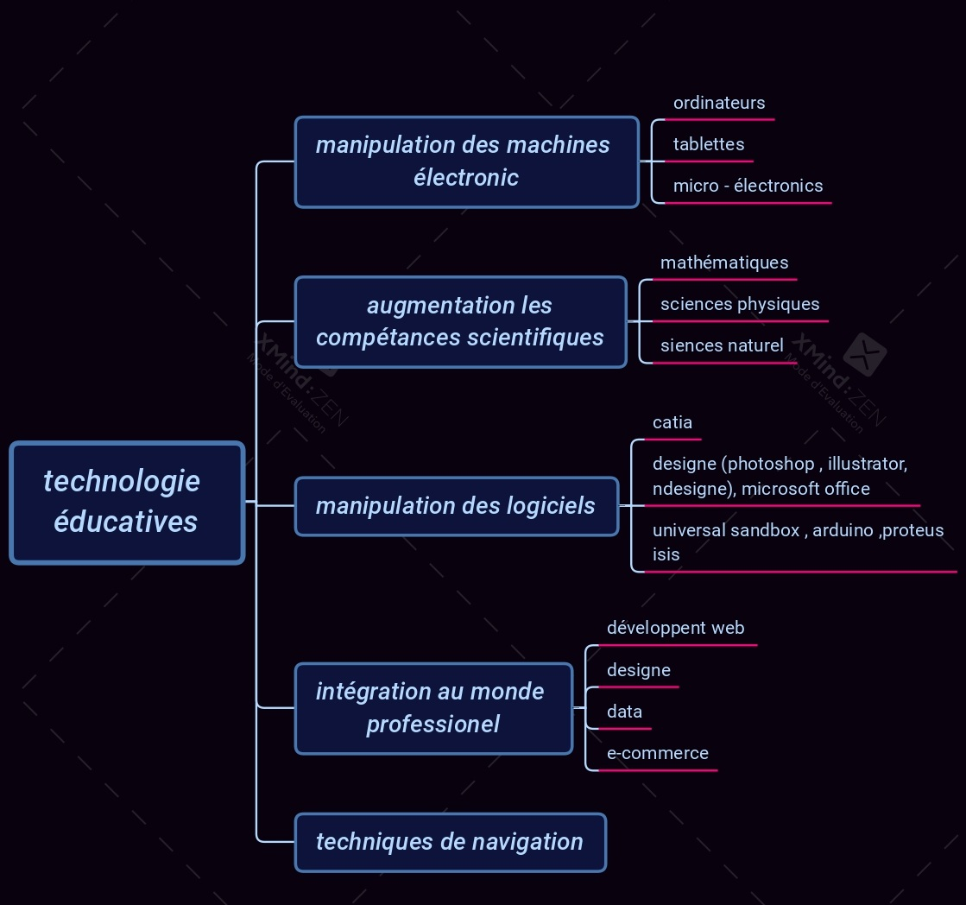
Technologie éducatives dans 21 siècle

Slide 10
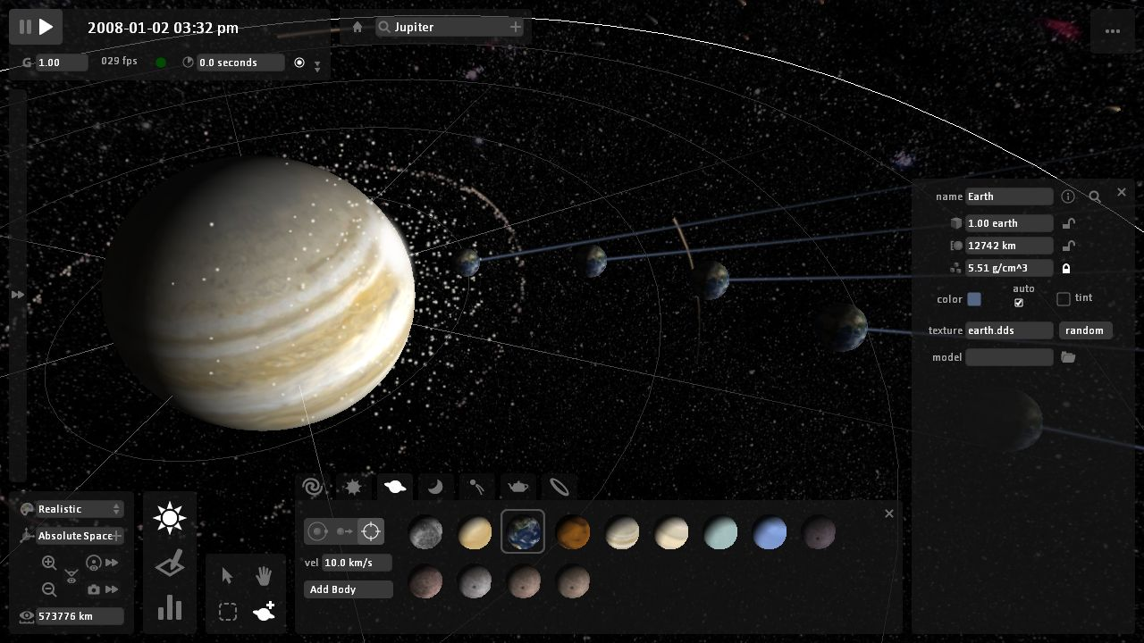

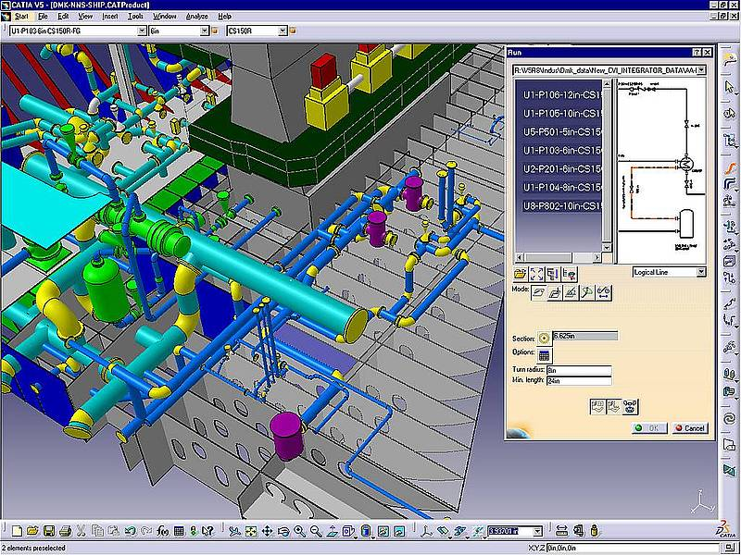
les logiciels scientifiques
Universal Sandbox
Proteus Isis
Catia

Slide 11

Formation à distance
mail
professeur
plateforme pour les élèves
plateforme pour le professeur
class
chat entre les étudiants
Regroupement physique :
Evaluer
Valoriser
Encadrer
Coordonner
Orienter

Slide 12
Les avantages et l'importance de la technologie dans l'éducation

Slide 13

Avantages de la technologie dans l'éducation
Il rend l'apprentissage intéressant.
2 . Aide à l'étudiant-élève et l'interaction élève-enseignant et la collaboration.

Slide 14

Avantages de la technologie dans l'éducation
La technologie a permis aux établissements de réduire leurs coûts,
Elle contribue à améliorer les compétences des élèves dans l'analyse et l'interprétation des données,

Slide 15

l'importance de la technologie dans l'éducation
Avec l’utilisation d'appareils connecté à l’internet les étudiants ont l’accès à d'énormes documents en ligne
La technologie a presque éliminé la nécessité pour les étudiants de transporter un sac à dos lourd avec eux

Slide 16

l'importance de la technologie dans l'éducation
La technologie a rendu possible la communication en temps réel avec les écoles dans d'autres pays
Une grande habileté dans le monde numérique est la capacité de travailler avec d'autres sur des projets d'éduquer les gens qui habitent loin.

Slide 17



E-learning
l'apprentissage en ligne , l'e-formation ou l'e-learning, désignent l'ensemble des solutions et moyens permettant l'apprentissage par des moyens électroniques. La formation en ligne inclut de cette façon des sites web éducatifs, la téléformation, l'enseignement télématique, ou encore l'e-training, notamment. La formation en ligne est une des technologies de l'information et de la communication pour l'éducation (TICE), intégrée dans la cyberculture.

Slide 18
Merci
Pour Votre Attention
Avez-vous
Des Questions

Slide 19



Cette présentation est été réalisé dans le cadre du module de « science d’éducation » licence d’éducation en informatique –spécialité enseignement secondaire École supérieure d’éducation et de la formation Agadir prof: Abdelelah HAMID A.U. 2019/2020 réalisé par :
Younes Lagbouri Zakariya Taki Ahmed Lameri

